Slide 1

Apresentação do Diagnóstico Prospetivo Regional da RAM
3ª Reunião de diálogo informal com a Comissão Europeia
14.05.2013
Sumário:
Posicionamento da Madeira no contexto nacional e europeu
Pilares Estratégicos: entre o passado e a renovação
Principais Objetivos de Política Regional
Orientações para a Programação: objetivos, abordagem plurifundos e governação

Slide 2
Diagnóstico Prospetivo Regional da RAM
1. Posicionamento da Madeira no contexto nacional e europeu
Trajetória de crescimento da RAM - aproximação aos indicadores do País e da UE 27
A posição da Região situa-se aquém do desempenho atual do País, afastada das metas de referência estabelecidas para o horizonte 2020, com destaque para os objetivos associados à Inovação, ao Emprego e à Energia.
Para a RAM é importante atribuir prioridade à focagem das intervenções e instrumentos de política quer nos domínios da inovação e desenvolvimento do potencial humano, quer no domínio da energia, vetores muito relevantes para a competitividade do tecido económico regional.

Slide 3
Diagnóstico Prospetivo Regional da RAM
1. Posicionamento da Madeira no contexto nacional e europeu
Trajetória de crescimento da RAM - aproximação aos indicadores do País e da UE 27
A RAM apresenta “performances” relativamente heterogéneas destacando-se pela positiva a vitalidade demográfica mais elevada que em Portugal e na UE a 27, ainda que com uma taxa de natalidade inferior, o que antecipa tendências de mudança;
Nos indicadores socioeconómicos, salienta-se o PIB per capita superior à média nacional e correspondendo a 100% da média europeia. Em contrapartida, a taxa de desemprego está bastante acima da média europeia, enquanto a taxa de atividade, está cerca de 20 pontos percentuais abaixo da média da UE a 27;
A evolução dos principais indicadores macroeconómicos revela uma dualidade notória entre um comportamento globalmente positivo dos indicadores de rendimento (PIB, VAB e Rendimento Disponível Bruto) e um comportamento desfavorável de indicadores empresariais e de emprego.

Slide 4
Diagnóstico Prospetivo Regional da RAM
1. Posicionamento da Madeira no contexto nacional e europeu
Trajetória de crescimento da RAM - aproximação aos indicadores do País e da UE 27
A Posição da RAM no contexto Nacional e Europeu com base na utilização de indicadores demográficos e de desenvolvimento económico e emprego (comparação com UE 27 e PT)
Indicadores |  | UE27 | Portugal | Madeira
Indicadores Demográficos | População Residente (2011) | 503.043.294 | 10.562.178 | 267.785
 | Taxa de Natalidade (2011) | 10,7 | 9,2 | 9,0
 | Taxa de Mortalidade (2011) | 9,7 | 9,7 | 9,3
 | Índice de Envelhecimento (2011) | 111,7 | 131,3 | 93,9
 | Índice de Dependência de Idosos | 26,0 | 29,6 | 22,3
 | Índice de Dependência de Jovens | 23,3 | 22,5 | 23,9
Desenvolvimento económico e emprego | PIB (10 ⁶Euros) (2011) | 12.638.008,7 | 168.503,6 | 5.139,6
 | PIB per capita Euros (2011) | 25.123 | 19.616 | 20.669
 | Taxa de desemprego (2012) | 10.5 | 16,9 | 19,7
 | Taxa de Atividade (2012) | 72,1 | 51,8 | 52,2

Slide 5
Diagnóstico Prospetivo Regional da RAM
1. Posicionamento da Madeira no contexto nacional e europeu
Trajetória de crescimento da RAM - aproximação aos indicadores do País e da UE 27
A quebra dos indicadores de atividade e emprego, entre 2007 e 2012 (com diminuição de -15,5% e - 9,9%, respetivamente), a par de uma subida do desemprego, evidenciam que o período pós-2007 foi marcado por uma alteração do contexto macroeconómico particularmente exigente para a RAM.
O contexto económico de implementação dos instrumentos da Política de Coesão do QREN sofreu uma profunda deterioração, resultante dos impactos combinados da forte crise europeia e mundial, a partir de 2008, e do processo de ajustamento a que economia portuguesa ficou sujeita na sequência do acesso ao Fundo Europeu de Estabilização Financeira (FEEF) e, no caso específico da RAM ao PAEF.

Slide 6
Diagnóstico Prospetivo Regional da RAM
2 . Pilares Estratégicos: entre o passado e a renovação
Ao longo das últimas duas décadas, a RAM assentou a sua Estratégia de Desenvolvimento em cinco pilares:
Infraestruturação material;
Incentivo ao crescimento do sector turístico;
Aposta na atração de atividades de elevado valor acrescentado no sector dos serviços;
Aposta na utilização de incentivos fiscais na atração de investimento;
Política social assente na dotação de uma rede moderna de equipamentos educativos, de saúde e apoios de proximidade.
A Região terá de ser capaz de recriar os elementos de inovação estratégica que possam ancorar a sua trajetória de desenvolvimento nos próximos anos, equacionando uma estratégia inteligente, sustentável e inclusiva para o período 2014-2020.

Slide 7
Diagnóstico Prospetivo Regional da RAM
2. Pilares Estratégicos: entre o passado e a renovação
A Estratégia de Desenvolvimento Regional deverá contemplar respostas às seguintes necessidades objetivas:
Continuar a considerar o Turismo como principal atividade geradora de valor acrescentado e emprego (em volume e competências) que possa influenciar o ritmo e a qualidade do relançamento da economia regional, impulsionar melhores e mais densas relações inter-sectoriais (agroalimentar, pescas,…) e incorporar fatores de inovação-conhecimento (energia, sistemas de informação, …).
Assumir uma estratégia que contribua para materializar o retorno em valor do investimento já efetuado em ativos infraestruturais (transportes, ambiente, educação, saúde e habitação) quer pelo sector público, quer pelo sector privado, nomeadamente criando condições que permitam a recuperação (a prazo) dos custos de investimento.
Explorar os modos de internacionalização possíveis considerando o que de novo existe nas formas concretas como as atividades económicas se organizam, e possa ser utilizado de forma proactiva na RAM pelos seus agentes económicos.
Potenciar uma maior valorização dos recursos regionais (património natural e edificado, nomeadamente biodiversidade e paisagem, energias renováveis, recursos hídricos, mar e ecossistemas marinhos) e aumentar a eficiência no seu aproveitamento.

Slide 8
Diagnóstico Prospetivo Regional da RAM
2. Pilares Estratégicos: entre o passado e a renovação
Integração dos desafios Regionais com os desafios das RUP, no contexto da EU 2020:
I. Melhorar a acessibilidade ao mercado único.
II. Reforçar a competitividade, via modernização e diversificação da economia;
III. Promover a integração regional das RUP no interior das respetivas zonas geográficas, a fim de alargar a esfera de influência da EU;
IV. Reforçar a dimensão social do desenvolvimento das RUP:
  incentivos à criação de emprego e promoção das competências;
  melhoria dos resultados escolares e redução das taxas de abandono;
  aumento do número de diplomados do ensino superior,
  combate à pobreza e inclusão social ;
  melhoria do acesso aos cuidados de saúde.
V. Inserir as ações de combate às alterações climáticas em todas as políticas pertinentes.

Slide 9
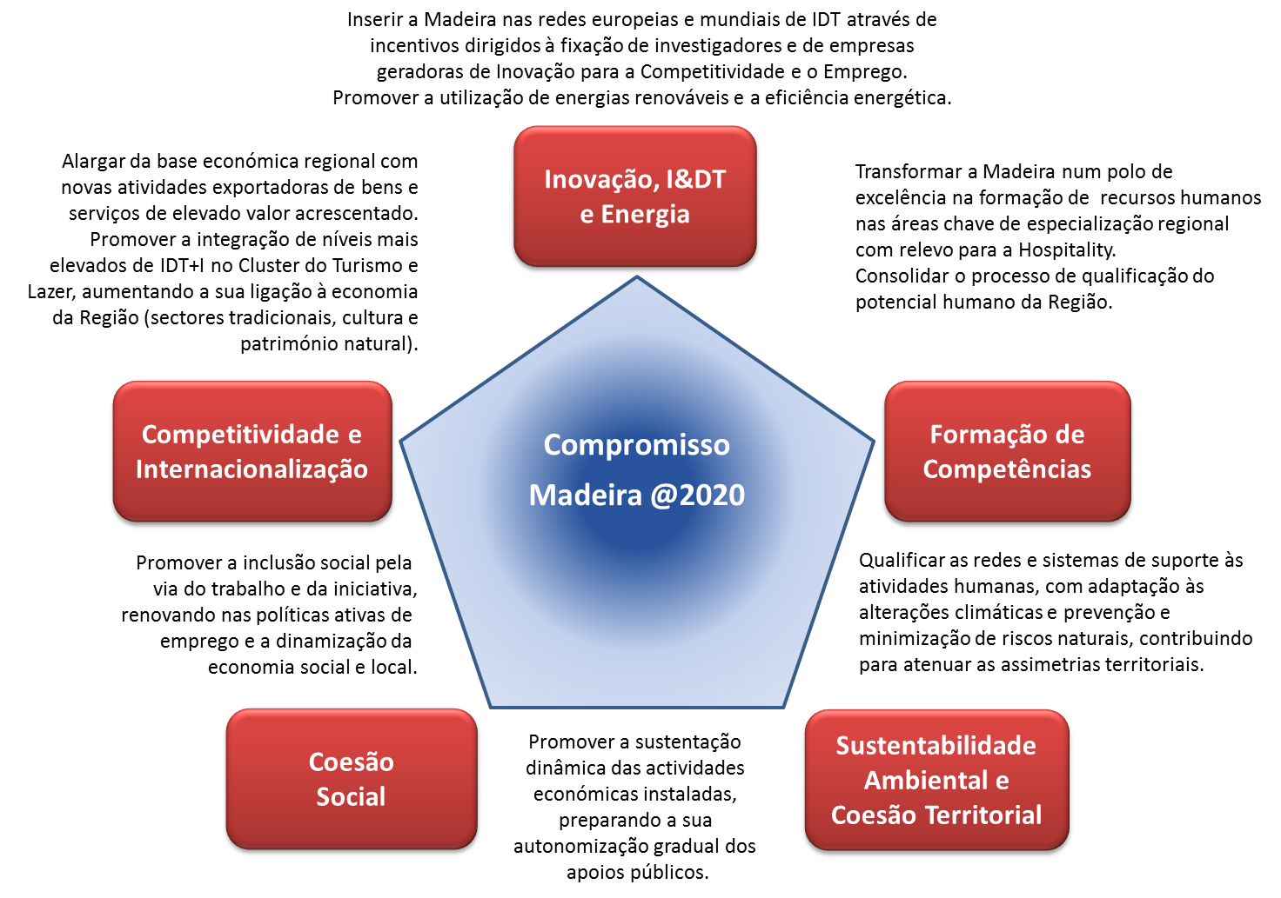
Diagnóstico Prospetivo Regional da RAM
2. Pilares Estratégicos: entre o passado e a renovação
Diamante Estratégico da Madeira e fundamentação das principais componentes

Slide 10
Diagnóstico Prospetivo Regional da RAM
3. Principais Objetivos de Política Regional
Condicionantes de intervenção futura
A RAM revela todos os sinais de estar a sofrer de forma mais do que proporcional ao verificado para o conjunto do país os efeitos da crise económica mundial e dos impactes e efeitos da condicionalidade macroeconómica associada à aplicação do Memorando de Entendimento com os financiadores oficiais da República.
A Região poderá enfrentar problemas ao nível do normal funcionamento de infraestruturas e equipamentos coletivos com forte impacto potencial na sustentabilidade de sistemas e redes de suporte à atividade económica e à qualidade de vida das populações e na salvaguarda de recursos e valores naturais.
O expectável prolongamento das restrições orçamentais, não poderá deixar de ter consequências severas em termos das condições de exploração e de segurança na utilização das infraestruturas e equipamentos públicos.

Slide 11
Diagnóstico Prospetivo Regional da RAM
3. Principais Objetivos de Política Regional
Prioridade Temática - Promoção da Competitividade da Economia
Inovação e I&DT: Plano de Ação para a Investigação, Desenvolvimento Tenológico e Inovação da RAM (PIDT&I).
  Colocar a RAM nas quatro principais regiões do País em termos de intensidade de IDT+I, tornando-a reconhecida internacionalmente como uma das regiões chave da Europa na criação e aplicação de conhecimento nas áreas do Turismo, Bio-sustentabilidade, Envelhecimento populacional e Energia.
Desenvolvimento Empresarial:
  Combinar a mudança gradual das atuações dos organismos públicos com vista a uma maior focagem dos instrumentos de apoio ao tecido empresarial (Sistemas de Incentivos) - Internacionalização, bens transacionáveis, fatores dinâmicos de competitividade, empreendedorismo inovador e qualificante e discriminação territorial positiva

Slide 12
Diagnóstico Prospetivo Regional da RAM
3. Principais Objetivos de Política Regional
Prioridade Temática - Promoção da Competitividade da Economia
Turismo: Eixos estratégicos de desenvolvimento:
  Diversificar e qualificar a oferta turística regional;
  Estimular a procura dos mercados tradicionais e emergentes;
  Fomentar o desenvolvimento empresarial.
Atividades Tradicionais:
  Agricultura e Florestas: Melhoria da competitividade das produções regionais, privilegiando a produção de bens transacionáveis e a criação de valor acrescentado (objetivo Competitividade); e Promoção da ocupação, preservação e valorização do espaço e da paisagem (objetivo Sustentabilidade).
  Pesca e Aquicultura: Modernizar a frota de pesca; Incentivar a entrada de jovens no setor; Reforçar a competitividade da aquicultura, pela qualidade e diversificação dos produtos; e Alargar o conhecimento científico.

Slide 13
Diagnóstico Prospetivo Regional da RAM
3. Principais objetivos de Política Regional
Prioridade Temática – Formação do Capital Humano
A Região continua a enfrentar problemas ao nível da qualificação das pessoas, tornando necessária uma intervenção sólida para reforçar o potencial humano, criar melhores condições de apoio ao desenvolvimento do potencial económico, aumentar a empregabilidade, dar novas oportunidades de realização individual e prevenir riscos sociais.
Neste enquadramento, importa consolidar processos e aprendizagens regionais, largamente potenciadas pelos resultados de anteriores períodos de programação.
Prioridade à superação do problema do abandono escolar precoce, como eixo nuclear da estratégia que visa reduzir a fragilidade estrutural das baixas qualificações.
Resposta educativa às necessidades da procura focada na articulação entre a procura de educação das famílias e as necessidades de desenvolvimento da Região promovendo as ofertas de dupla certificação (também seguindo as orientações europeias sobre reforço das formações duais) e as formações pós-secundárias e superiores.
Apoio à educação e formação ao longo da vida, com particular incidência para as formações modulares certificadas.
Reforço das condições de suporte do sistema de educação e formação (investimento em infraestruturas e na qualificação dos docentes e formadores), por forma a poder elevar a qualidade das ofertas de educação e formação disponibilizadas na Região.

Slide 14
Diagnóstico Prospetivo Regional da RAM
3. Principais objetivos de Política Regional
Prioridade Temática - Promoção da Coesão Social
  Continuar a melhorar os mecanismos de transição de jovens entre a escola e a vida ativa, investindo no reforço da orientação vocacional;
  Reforçar os mecanismos de transição de jovens entre a escola e a vida ativa, através de estágios profissionais dirigidos a jovens com qualificações intermédias e superiores;
  Continuar a apoiar a contratação de pessoas em grupos de risco especialmente acrescido de desemprego e de desemprego prolongado;
  Continuar a apoiar a criação do próprio emprego por jovens à procura de primeiro emprego e outros grupos em situação de desfavorecimento;
  Promover apoios à absorção de recursos humanos avançados nas empresas, em articulação com a criação de unidades empresariais de I&DT.

Slide 15
Diagnóstico Prospetivo Regional da RAM
3. Principais objetivos de Política Regional
Prioridade Temática - Desenvolvimento Sustentável
Ordenamento Urbano e Territorial (p.e., Consolidar a malha urbana, conter a expansão desordenada, implementar ou concluir as redes de âmbito regional, promover e desenvolver a cooperação territorial de âmbito supra-municipal.
Reabilitação Urbana (p.e., Requalificar, equipar e dinamizar a malha urbana evitando, direta e indiretamente, a desertificação dos núcleos e a degradação das periferias e dos centros históricos).
Alterações Climáticas (p.e., Divulgação de conhecimento científico e boas práticas de adaptação; e Formulação de medidas antecipatórias de atenuação de vulnerabilidades e efeitos).
Energia (p.e., Garantir a segurança do aprovisionamento de energia; Assegurar a sustentabilidade económica e ambiental do sector; e Assegurar a qualidade dos serviços energéticos).

Slide 16
Diagnóstico Prospetivo Regional da RAM
3. Principais objetivos de Política Regional
Prioridade Temática - Desenvolvimento Sustentável
Resíduos (p.e., Reduzir os custos adicionais que pesam sobre os investimentos públicos de interesse coletivo em razão da ultraperificidade; e promover a prevenção da produção de resíduos e fomentar a sua reciclagem).
Água (p.e., Promover a implementação de soluções e tecnologias inovadoras nos sistemas de gestão e utilização da água; e Promover o Planeamento e a Proteção dos recursos hídricos e da qualidade das águas da Região Hidrográfica da RAM).
Transportes (p.e., Reduzir as externalidades negativas do setor dos transportes terrestres; Manter a sustentabilidade do setor dos transportes públicos coletivos regionais e Melhorar a Eficiência dos Equipamentos Portuários).

Slide 17
Diagnóstico Prospetivo Regional da RAM
4. Orientações para a Programação: objetivos, abordagem plurifundos e governação
Focalização e seletividade dos Objetivos temáticos para enquadrar na Região o acesso e a aplicação dos Fundos do Quadro Estratégico Comum (FEDER, FSE, FdC, FEADER e FEAMP), considerando a preparação de um Programa Multifundos;
Necessidade de enquadrar no âmbito do Fundo de Coesão, as Prioridades de investimento dos Objetivos temáticos (5 - Promover a adaptação às alterações climáticas e a prevenção e gestão de riscos); e 7 - Promover transportes sustentáveis e eliminar os estrangulamentos nas redes de infraestruturas);
Valorização da abordagem plurifundos estabelecendo pontes da articulação com ao processos de programação da Agricultura e Desenvolvimento Rural (Programa Regional FEADER) e das Pescas e Aquicultura (Programa Nacional FEAMP);
Enquadramento dos recursos inerentes à compensação dos sobrecustos da ultraperificidade por forma a esbater custos e limitações que advêm desta situação, nomeadamente no âmbito do tecido empresarial regional.

Slide 18
Diagnóstico Prospetivo Regional da RAM
4. Orientações para a Programação: objetivos, abordagem plurifundos e governação
Instrumentos de Política Pública para a RAM - Abordagem preliminar
Prioridades Temáticas | Objetivos Temáticos UE | Principais Instrumentos de Política Pública
1. Promoção da competitividade da economia | OT1. Reforçar a investigação, o desenvolvimento tecnológico e a inovação | 1.1 - Estruturação / Consolidação do SRDITI
 | OT2. Melhorar o acesso às tecnologias da informação e da comunicação, bem como a sua utilização e qualidade | 1.2 - Qualificação das empresas e da atividade turística
 | OT3. Reforçar a competitividade das pequenas e médias empresas e dos setores agrícola (FEADER), das pescas e da aquicultura (FEAMP)
2. Desenvolvimento sustentável | OT4. Apoiar a transição para uma economia de baixo teor de carbono em todos os setores | 2.1 - Energias renováveis e eficiência energética e introdução de fontes de energia com menor teor de carbono
 | OT5. Promover a adaptação às alterações climáticas e a prevenção e gestão de riscos | (-)
 | OT6. Proteger o ambiente e promover a eficiência energética | 2.2 - Gestão de resíduos e eficiência de recursos
 |  | 2.3 - Proteção e Desenvolvimento do Património cultural
 | OT7. Promover transportes sustentáveis e eliminar os estrangulamentos nas principais redes de infraestrutura | (-)
3. Promoção do emprego e da coesão social | OT8. Promoção do emprego e apoio à mobilidade dos trabalhadores | 3.1 - Criação de emprego e reforço da empregabilidade
 |  | 3.2- Empreendedorismo social e local
 | OT9. Promover a inclusão social e combater a pobreza | 3.3. - Inclusão social e combate à pobreza
4. Formação do capital humano | OT10. Investir na educação, nas competências e na aprendizagem ao longo da vida | 4.1 - Qualificação Inicial - escolar e profissionalizante
 |  | 4.2 - Formação ao Longo da Vida
5. Capacitação Institucional | OT11. Reforçar a capacidade institucional e uma Administração Pública eficiente | 5.1 Capacitação institucional - redução de custos de contexto, racionalização e reforma da Administração Regional

Slide 19
Diagnóstico Prospetivo Regional da RAM
4. Orientações para a Programação: objetivos, abordagem plurifundos e governação
Articulação Institucional:
Em matéria de Governação, e tendo em vista uma adequada conceção, programação e execução das políticas regionais, nos diversos enquadramentos de financiamento disponíveis para o horizonte 2020, o Diagnóstico Prospetivo Regional envolveu a participação técnica e institucional de Organismos do Governo Regional e das Associações empresariais e Sindicais, Associações de Desenvolvimento, etc.;
O futuro Programa Operacional deverá assentar nas estruturas de gestão e no modelo de gestão utilizado no período de programação 2007-2013, com adaptações que reflitam as alterações regulamentares introduzidas, designadamente as que promovem a flexibilidade na utilização dos Fundos (financiamento plurifundo).

Slide 20
Obrigado pela atenção.
www.idr.gov-madeira.pt
silvio.costa@idr.gov-madeira.pt

